Slide 1
Certificação de Projetos Seis Sigma Aumento das entregas on time in full de tubos e escapamentos Fase de Medição

Slide 2
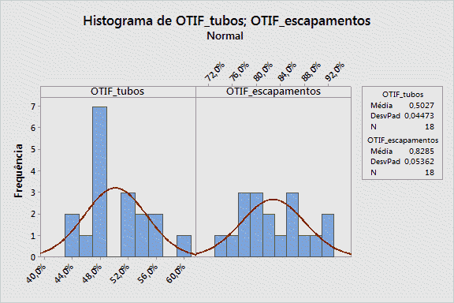
Medição
D
M
A
I
C
Análise básica de comportamento do início da estratificação de dados
Para iniciar uma análise mais aprofundada do processo, estratificamos o indicador inicial em dois novos indicadores, o OTIF_tubos e OTIF_escapamentos, dessa forma, somos capazes de analisar a relação que existe entre cada produto isoladamente e o problema. A média de OTIF_tubos é 50,27% e seu desvio padrão é de 4,47%, já a média do OTIF_escapamentos é de 82,85% e seu desvio padrão é de 5,36%. O comportamento para cada produto é diferente, tanto quando avaliamos os padrões de média e desvio, quanto quando avaliamos a probabilidade de cada faixa de OTIF, em que a linha de escapamentos está mais bem distribuída, enquanto a linha de tubos apresenta grande concentração na faixa entre 47 e 49%. A análise básica leva a indício de forte influência da linha de tubos nos baixo valores de OTIF_entregas.

Slide 3
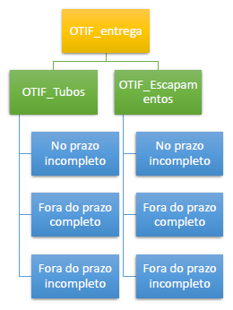
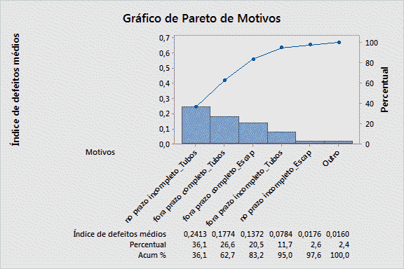
Medição
D
M
A
I
C
Estratificação dos dados
Para analisar os principais focos do problema, estratificamos os novos indicadores em vários fatores que nos permitem mapear a origem das falhas. A estratificação escolhida está apresentada na figura à esquerda. Partindo do princípio que os itens foco concentram 80% de relevância, avaliamos que os 3 primeiros itens, que concentram 83,2% dos problemas acumulados devem ser tratados como focos. São eles:
1 – Pedidos entregues no prazo, porém incompletos da linha de tubos;
2 – Pedidos entregues completos, porém fora do prazo da linha de tubos;
3 – Pedidos entregues completos, porém fora do prazo da linha de escapamento.

Slide 4
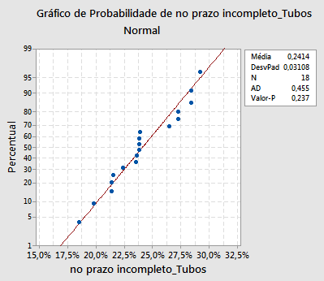
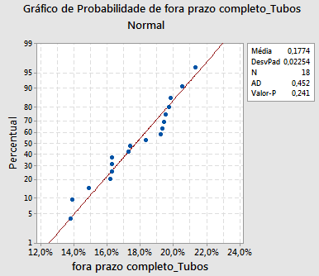
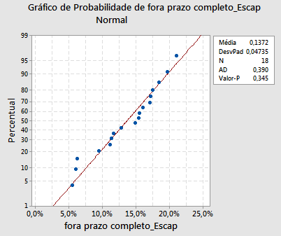
Medição
D
M
A
I
C
Teste de normalidade dos dados foco
Pedidos entregues no prazo, porém incompletos da linha de tubos.
Pedidos entregues completos, porém fora do prazo da linha de tubos.
Pedidos entregues completos, porém fora do prazo da linha de escapamento.
Os dados medidos para cada problema possuem p-valor>0,05, portanto todos os problemas possuem comportamentos aproximadamente normais, e portanto previsíveis.

Slide 5
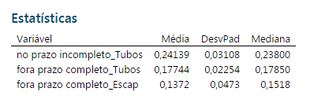
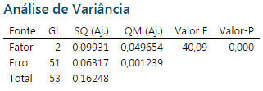
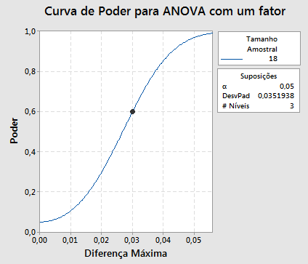
Medição
D
M
A
I
C
Estatística descritiva dos dados foco
Avaliando as diferenças entre as médias dos dados foco
O teste ANOVA apresentou estes resultados. O gráfico apresenta forte indício visual da diferença das médias. Através do p-valor=0, rejeita-se a hipótese nula de que as médias são iguais, sendo portanto, ao menos uma diferente. O poder do teste para o espaço amostral utilizado, e diferença máxima das médias de 0,03 foi de aproximadamente 60%.

Slide 6
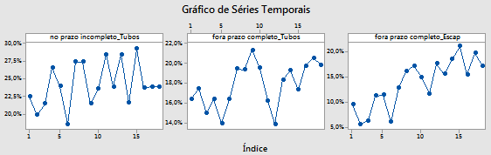
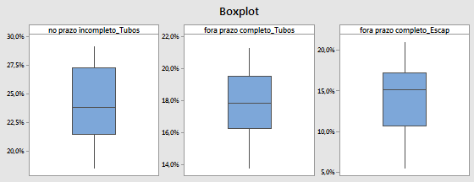
Medição
D
M
A
I
C
Avaliando o comportamento dos indicadores no tempo
É possível avaliar vários comportamentos característicos em cada gráfico e analisar possíveis causas.
No indicador de pedidos de tubos entregues no prazo, incompletos, é possível notar uma alta variabilidade do valor do indicador em todo o período mensurado, em uma amplitude de quase 10%, os dados oscilam continuamente indicando um descontrole do processo gerador do indicador.
Nos pedidos de tubos entregues fora do prazo, completos, temos uma variação brusca na amplitude entre os meses 6 e 12, e além disso, o processo se estabiliza nos últimos 6 meses em um valor mais alto do indicador em comparação com os primeiros meses.
Nos pedidos de escapamentos entregues fora do prazo completos, é possível notar alta variabilidade e tendência de alta no indicador, levando o mesmo a índices piores no fim do prazo avaliado.
O Boxplot apresentado das variáveis nos indica que não são encontrados Outliers nos indicadores.

Slide 7
Medição
D
M
A
I
C
Avaliando a meta dos indicadores foco para redução dos problemas triviais em 10%
Queremos reduzir o índice geral de defeitos em 13,1%. Considerando que os indicadores triviais só serão reduzidos em 10%, todo o restante do aumento deverá ocorrer pelos indicadores foco. Os problemas triviais, de acordo com o pareto apresentado, acumulam 16,8% de todos as falhas que interferem em OTIF_Entrega.
Observa-se que os itens triviais foram reduzidos em 10%, e nos demais foram definidas metas de forma a equilibrar os valores, focando nos itens de maior índice de falhas.
Indicador | Índice de defeitos | Metas definidas | Percentual de redução
No prazo incompleto tubos | 24,13% | 16,00% | 33,69%
Fora prazo completo tubos | 17,74% | 12,80% | 27,85%
Fora prazo completo escapamentos | 13,72% | 12,70% | 7,43%
Fora prazo incompleto tubos | 7,84% | 7,1% | 10,00%
No prazo incompleto escapamentos | 1,76% | 1,6% | 10,00%
Fora do prazo incompleto escapamentos | 1,60% | 1,4% | 10,00%

Slide 8
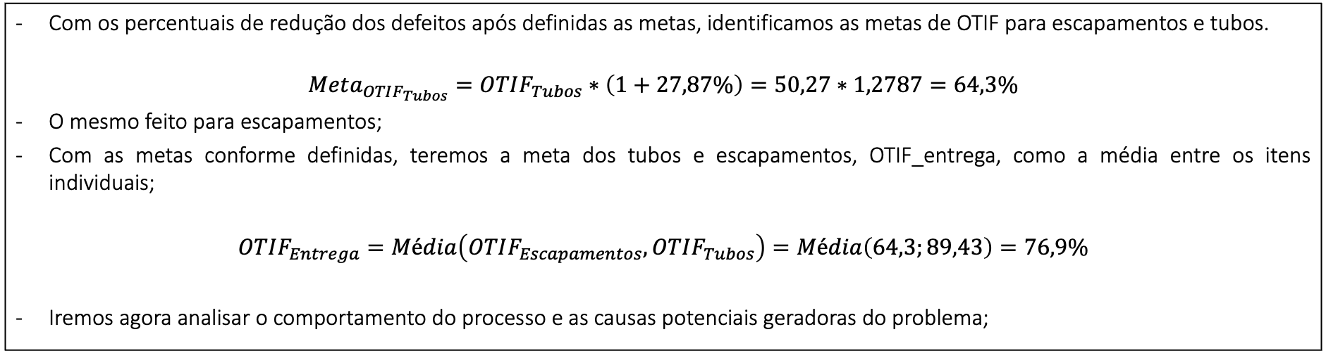
Medição
D
M
A
I
C
Metas individuais dos itens foco
Item | Índice defeitos (Soma) | Metas (Soma) | Percental de redução | Meta de OTIF_Tubos
Tubos | 49,71% | 35,86% | 27,87% | 64,3%
Item | Índice defeitos (Soma) | Metas (Soma) | Percental de redução | Meta de OTIF_Escapamentos
Escapamentos | 17,08% | 15,72% | 7,94% | 89,43%
Com os percentuais de redução dos defeitos após definidas as metas, identificamos as metas de OTIF para escapamentos e tubos.
$$Meta_{OTIF_{Tubos}}=OTIF_{Tubos}∗\left(1+27,87\%\right)=50,27∗1,2787=64,3\%$$
O mesmo feito para escapamentos;
Com as metas conforme definidas, teremos a meta dos tubos e escapamentos, OTIF_entrega, como a média entre os itens individuais;
$$OTIF_{Entrega}=Média\left(OTIF_{Escapamentos},OTIF_{Tubos}\right)=Média\left(64,3;89,43\right)=76,9\%$$
Iremos agora analisar o comportamento do processo e as causas potenciais geradoras do problema;

Slide 9
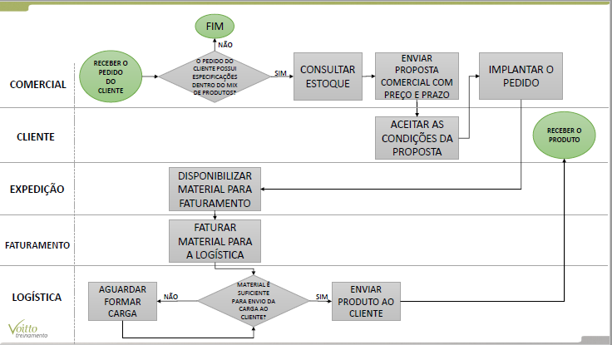
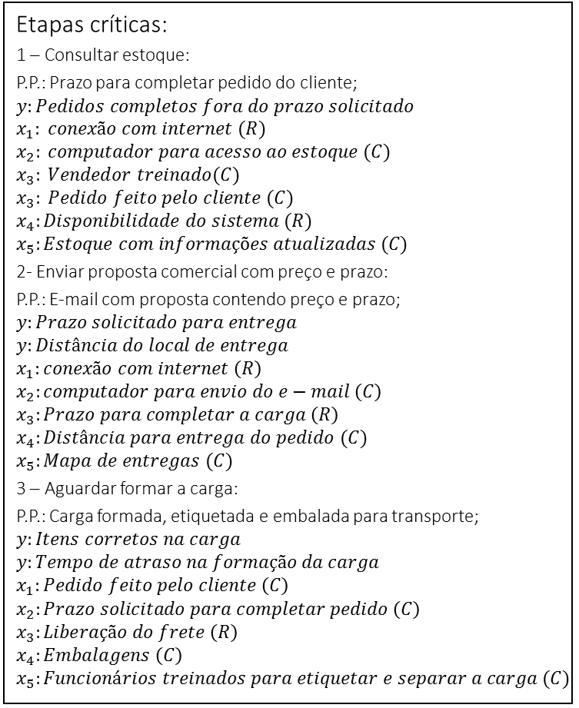
Medição
D
M
A
I
C
Etapas críticas:
1 – Consultar estoque:
P.P.: Prazo para completar pedido do cliente;
$$y:Pedidos completos fora do prazo solicitado$$
$$x_{1}: conexão com internet (R)$$
$$x_{2}: computador para acesso ao estoque (C)$$
$$x_{3}: Vendedor treinado(C)$$
$$x_{3}: Pedido feito pelo cliente (C)$$
$$x_{4}:Disponibilidade do sistema (R)$$
$$x_{5}:Estoque com informações atualizadas (C)$$
2- Enviar proposta comercial com preço e prazo:
P.P.: E-mail com proposta contendo preço e prazo;
$$y:Prazo solicitado para entrega$$
$$y:Distância do local de entrega$$
$$x_{1}:conexão com internet \left(R\right)$$
$$x_{2}:computador para envio do e−mail \left(C\right)$$
$$x_{3}:Prazo para completar a carga \left(R\right)$$
$$x_{4}:Distância para entrega do pedido (C)$$
$$x_{5}:Mapa de entregas (C)$$
3 – Aguardar formar a carga:
P.P.: Carga formada, etiquetada e embalada para transporte;
$$y:Itens corretos na carga$$
$$y:Tempo de atraso na formação da carga$$
$$x_{1}:Pedido feito pelo cliente \left(C\right)$$
$$x_{2}:Prazo solicitado para completar pedido \left(C\right)$$
$$x_{3}:Liberação do frete \left(R\right)$$
$$x_{4}:Embalagens \left(C\right)$$
$$x_{5}:Funcionários treinados para etiquetar e separar a carga (C)$$
Processo gerador do problema

Slide 10
Medição
D
M
A
I
C
Diagrama de Ishikawa
Logística
Comercial
Desconhecimento da capacidade de escoamento
Prazos acordados para sábados e domingos
Composição não planejada
Antecipação de pedidos
Falta de informação do prazo combinado com o cliente
Falta de avaliação sistemática da voz do cliente
Falta de mapa geográfico no sistema
Opções comerciais incompatíveis
Composição fracionada de carga
Implantação incorreta do pedido
Efeito: Entregas fora do prazo e/ou com pedido incompleto de tubos e escapamentos
Desconhecimento do estoque
Envio da carga não ocorre do local ideal
Alteração de cronograma de produção
Falta de treinamento para expedição da carga
Produção ocorre de forma empurrada
Estoque
Produção

Slide 11
Medição
D
M
A
I
C
Outras causas do problema
Produção ocorre de forma empurrada: A empresa possui um método de produção para estoque, ao invés de utilizar uma produção puxada usando conceitos Just in time.
Envio da carga não ocorre do local ideal: A carga poderia ser entregue de um ponto de distribuição mais próximo, porém ela é expedida da fábrica, aumentando o prazo de entrega.
Falta de treinamento para expedição da carga: As cargas são montadas incorretamente, faltando os produtos corretos para o cliente, devido à falta de treinamento dos colaboradores que realizam a expedição dos itens do estoque.
Implantação incorreta do pedido: Após a aprovação por parte do cliente do pedido, o comercial realiza a implantação incorreta do pedido no sistema, ocasionando falha na formação da carga.

Slide 12
Medição
D
M
A
I
C
Matriz de causa e efeito
 |  |  | Principais saídas do processo
 |  | Saídas do processo | No prazo incompleto_ tubos | Fora do prazo completo_tubos | Fora do prazo completo_escap | Total
Entradas | ID | Possíveis Xs do processo (Causas) | 10 | 9 | 8
 | 1 | Composição fracionada da carga | 1 | 2 | 2 | 44
 | 2 | Composição não planejada | 1 | 1 | 1 | 27
 | 3 | Falta informação do prazo combinado | 0 | 3 | 3 | 51
 | 4 | Falta de mapa geográfico do sistema | 0 | 3 | 3 | 51
 | 5 | Antecipação de pedidos | 1 | 3 | 3 | 61
 | 6 | Prazos acordados para o final de semana | 0 | 2 | 2 | 34
 | 7 | Opções comerciais incompatíveis | 1 | 1 | 1 | 27
 | 8 | Desconhecimento capacidade de escoamento | 1 | 3 | 3 | 61
 | 9 | Falta avaliação sist. Da voz do Cliente | 1 | 1 | 1 | 27
 | 10 | Desconhecimento do estoque | 2 | 3 | 3 | 71
 | 11 | Alterações do cronograma de produção | 1 | 3 | 3 | 61
 | 12 | Produção ocorre de forma empurrada | 2 | 2 | 2 | 54
 | 13 | Envio da carga não ocorre do local ideal | 1 | 1 | 1 | 27
 | 14 | Falta de treinamento para expedição da carga | 3 | 1 | 1 | 47
 | 15 | Implantação incorreta do pedido | 3 | 2 | 2 | 64

Slide 13
Medição
D
M
A
I
C
Matriz de esforço x impacto
Esforço | Alto | Opções comerciais incompatíveis; Envio da carga não ocorre do local ideal; | Antecipação de pedidos; Alterações no cronograma de produção; Produção ocorre de forma empurrada; Falta de treinamento para expedição da carga;
 | Baixo | Composição fracionada de carga; Composição não planejada; Prazos acordados para sábado e domingo; Falta de avaliação sistêmica da voz do cliente; Falta informação do prazo combinado; | Falta de mapa geográfico no sistema; Desconhecimento da capacidade de escoamento; Desconhecimento do estoque; Implantação incorreta do pedido.
 |  | Baixo | Alto
 | Impacto

Slide 14
Medição
D
M
A
I
C
Priorização das causas potenciais
As causas que serão priorizadas para seguir para a etapa de análise serão:
Composição fracionada de carga;
Composição não planejada;
Prazo acordados para sábado e domingo;
Falta de avaliação sistêmica da voz do cliente;
Falta de mapa geográfico no sistema;
Desconhecimento da capacidade de escoamento;
Desconhecimento do estoque;
Antecipação de pedidos.
Através das ferramentas para auxílio nas tomadas de decisão, iremos classificar e definir quais serão as causas, entre todas as levantadas, que deverão ser priorizadas para melhoria do indicador OTIF_entrega.

